Slide 1
Work Point view

Slide 2
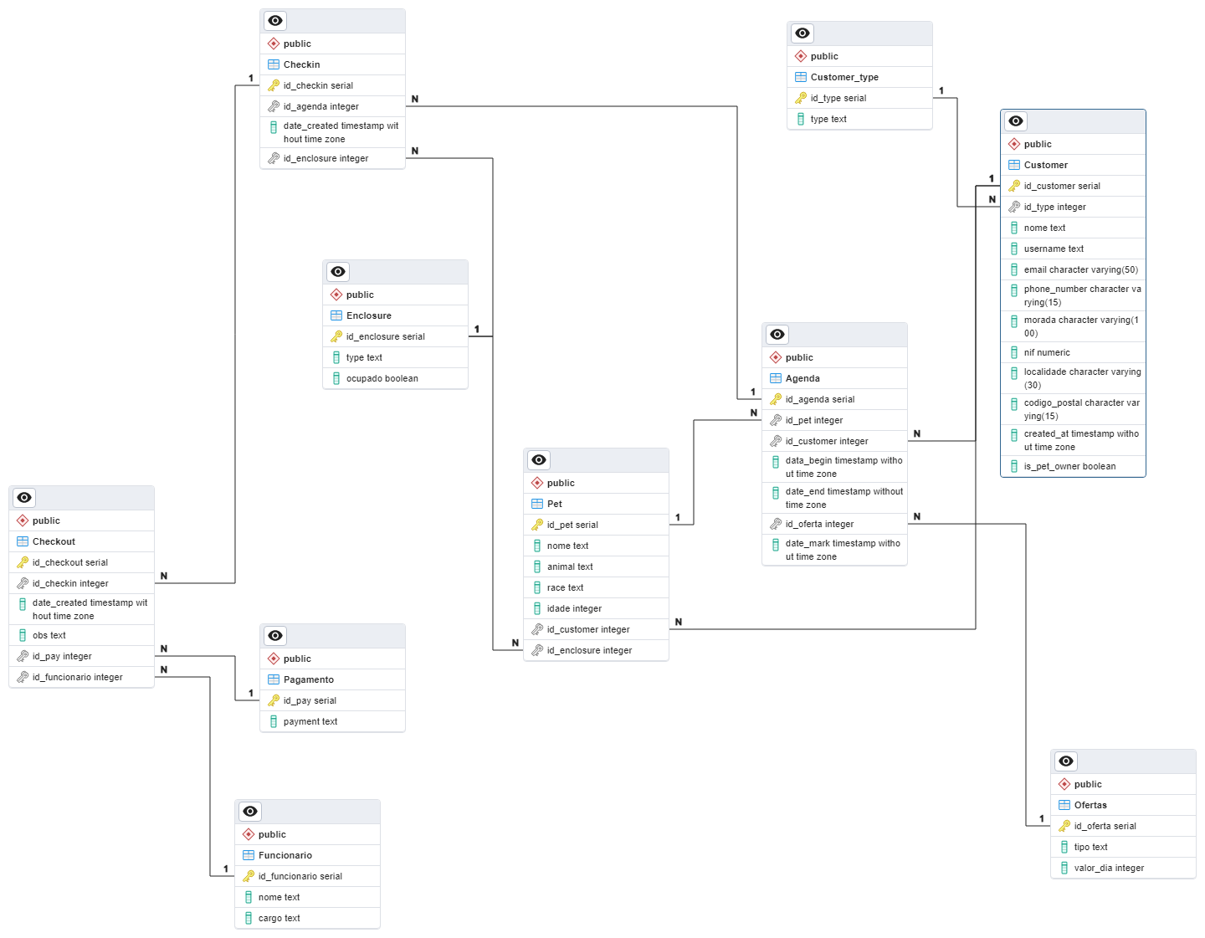
Data base created
10 Tabelas
As tabelas foram criadas por Herrique
Supervisionado por Carlos , João Bagulho , Rafael , Rodrigo
Foram encontrados erros dentro do SQL que atualmente já estão corrigidos

Slide 3
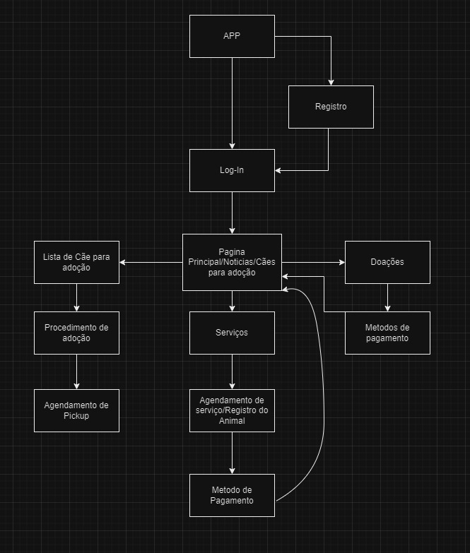
Screens Layout
12 ecrãs
Esta imagem foi criada por Carlos, e recebeu aprovação total do resto da equipa
Aqui estão todos os ecrãs que deveram ser criados

Slide 4
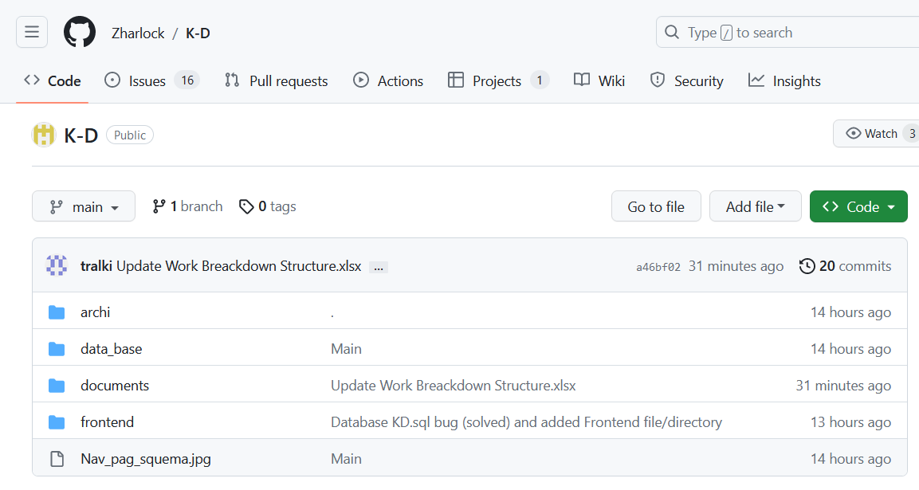
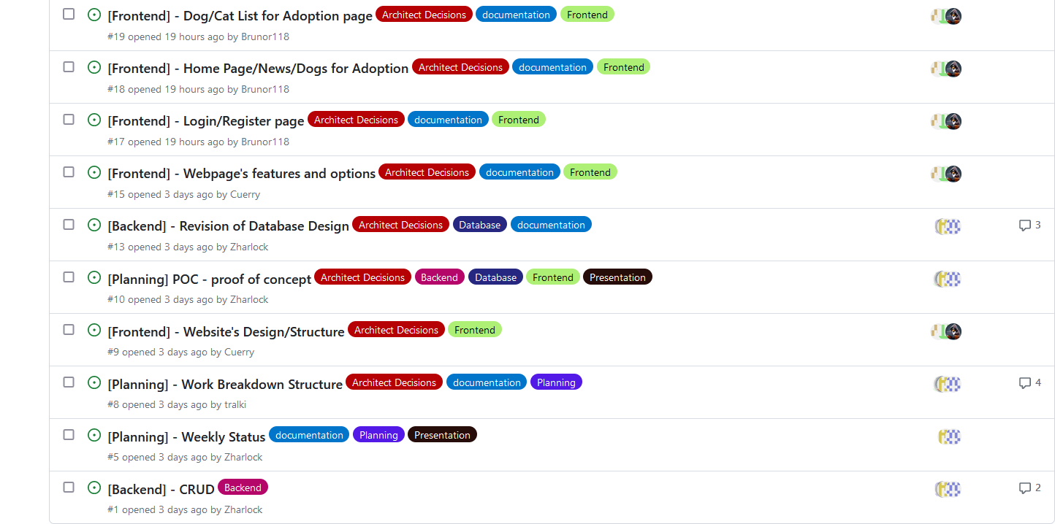
Github Creation
Com a ajuda do professor Alexandre Dias criamos o Github onde temos o repositorio, e issues

Slide 5
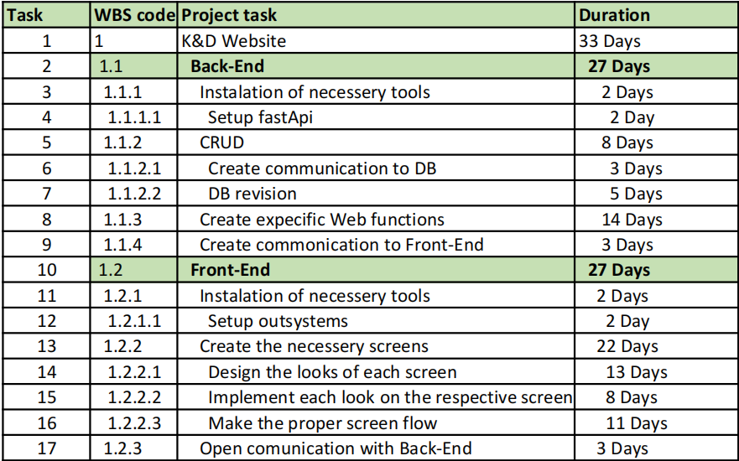
WBS

Slide 6
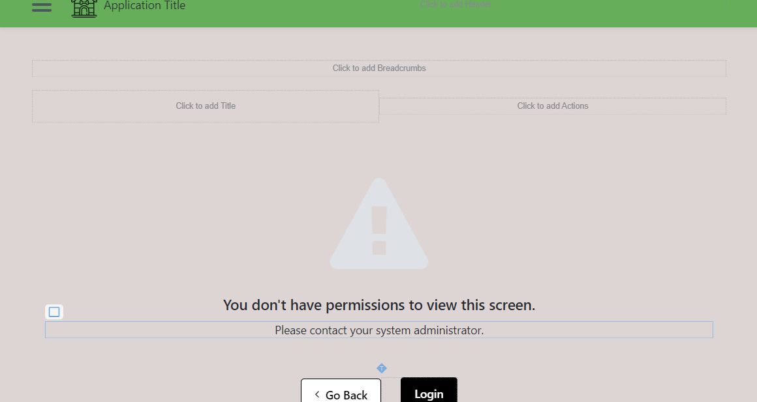
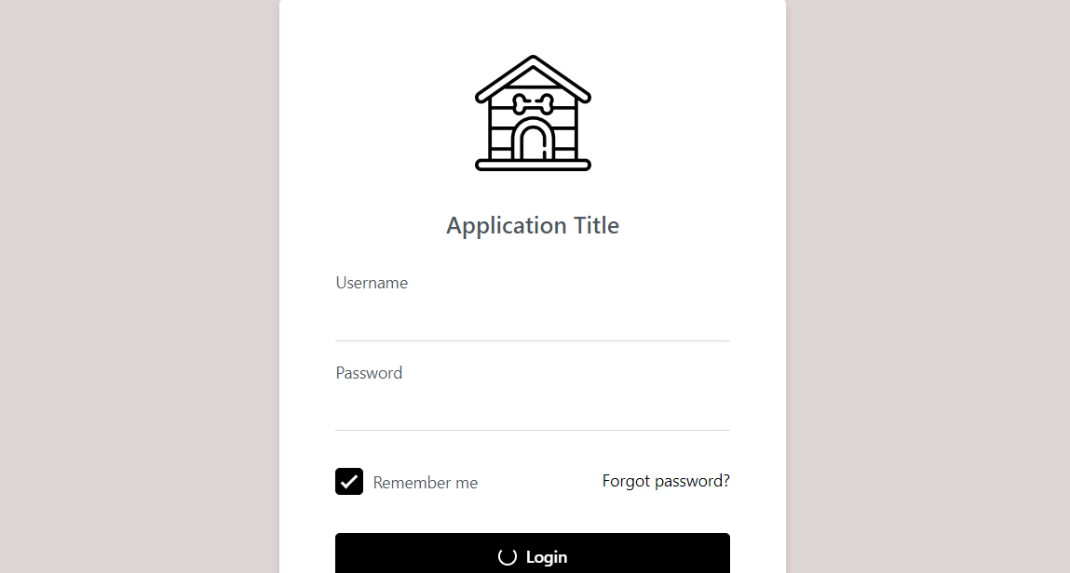
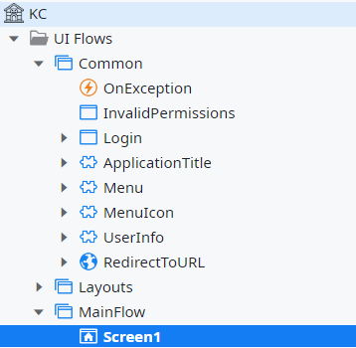
Front End
Todos os membros do Front-End já têem instalados as ferramentas necessarias.
Ferramentas:
-Outsystems
Informação retirada no dia 19/11 ao 12:25

Slide 7
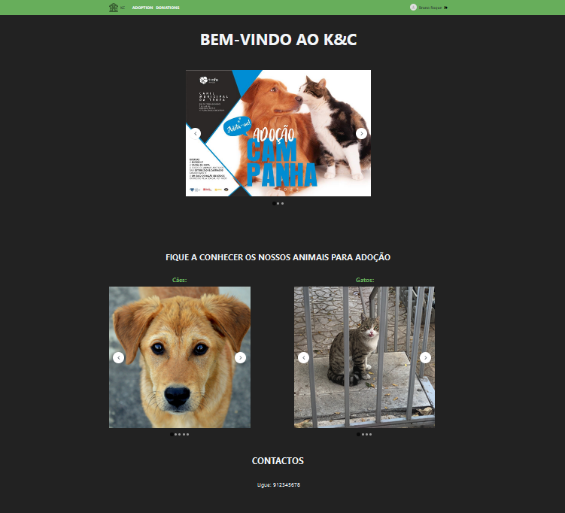
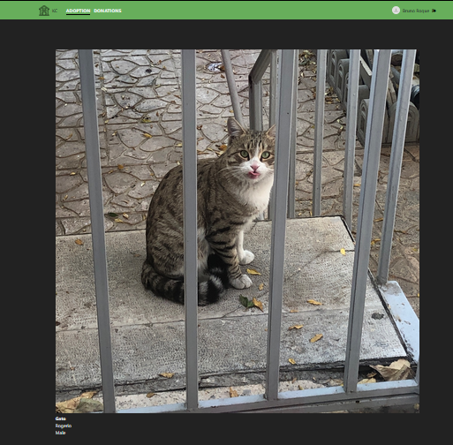
Front End
Atualização informação retirada no dia 22/11 às 9:42
Foram criados mais ecrãs:
-Product feature
-Adoption
-Donations
as paguinas apresentadas
no neste painel são a
pagina inicial e adoption

Slide 8
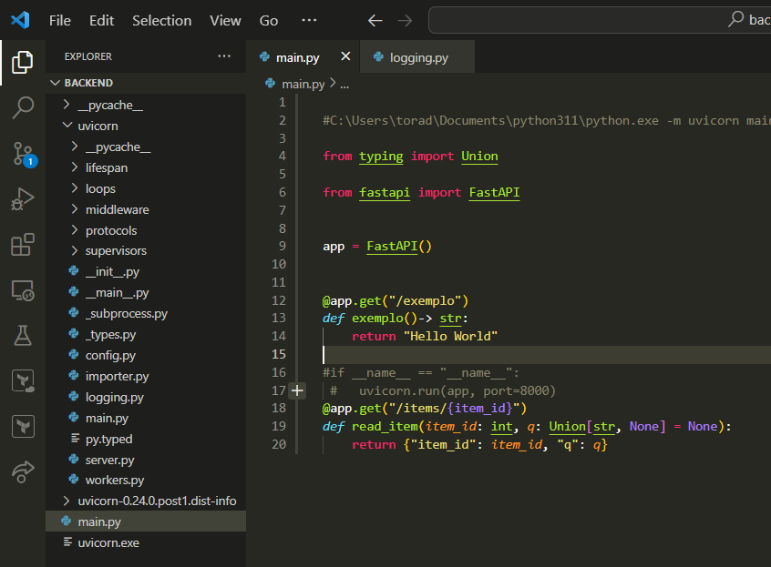
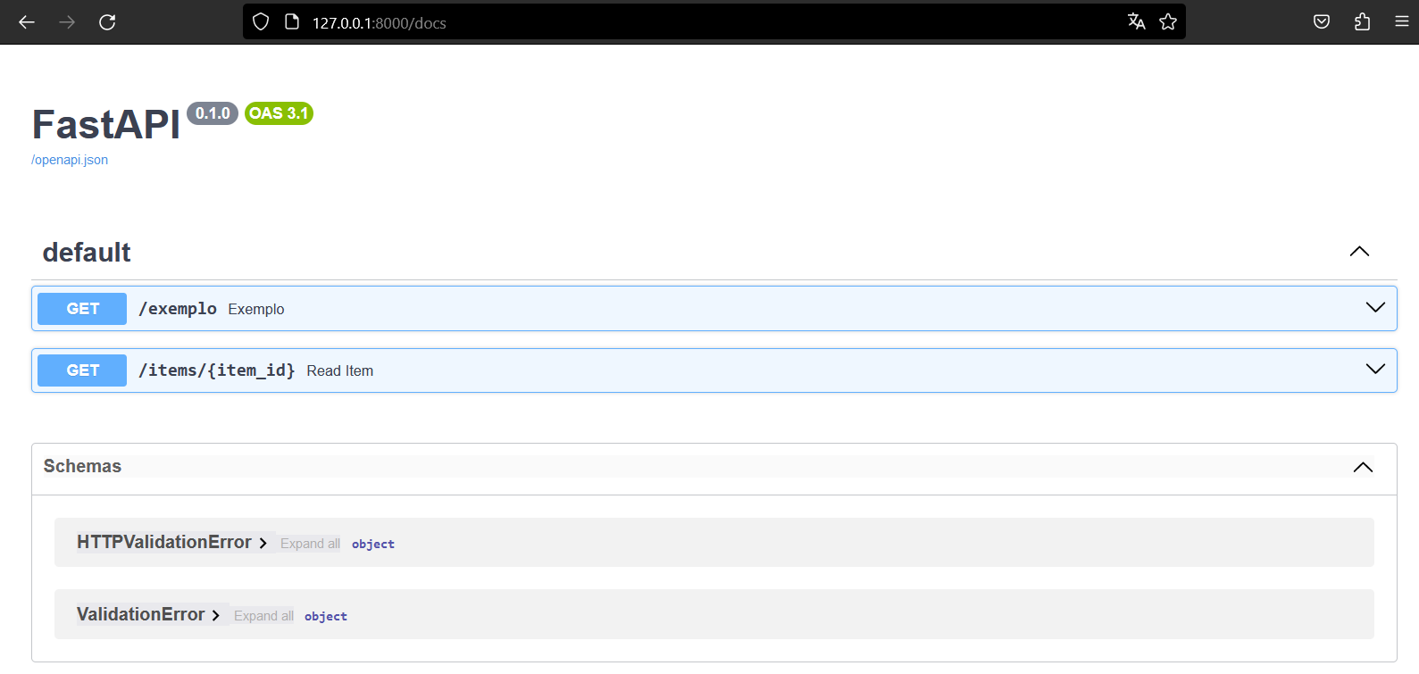
Back End
Todos os membros do back end já têem as dependecias e ferramentas instaladas
Ferramenta:
Visual Studio
Dependencias:
-Python:
-fastapi
-uvicorn
Já foi criada a ligação com o servidor
Informação retirada no dia 19/11 ao 19:41

Slide 9
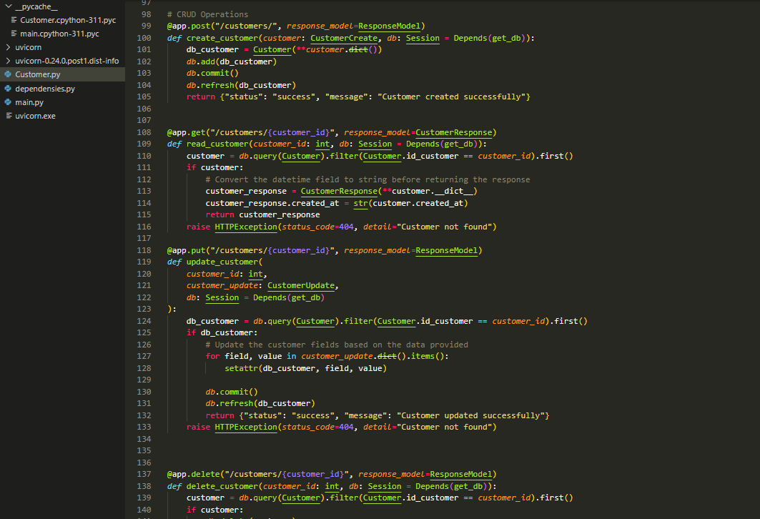
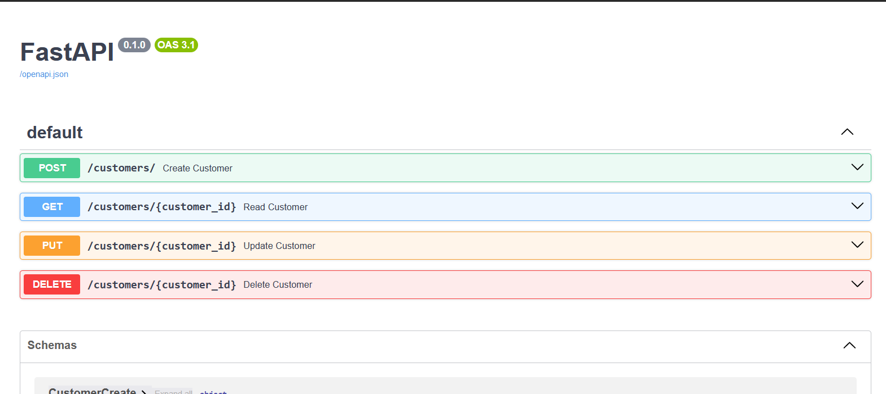
Back End
Atualização ficheiros retirados 21/11 do github às 15:51
O CRUD do Customer já foi criado e está funcional
Bibliotecas usadas(python):
-uvicorn
-fastapi
-psycopg2

Slide 10
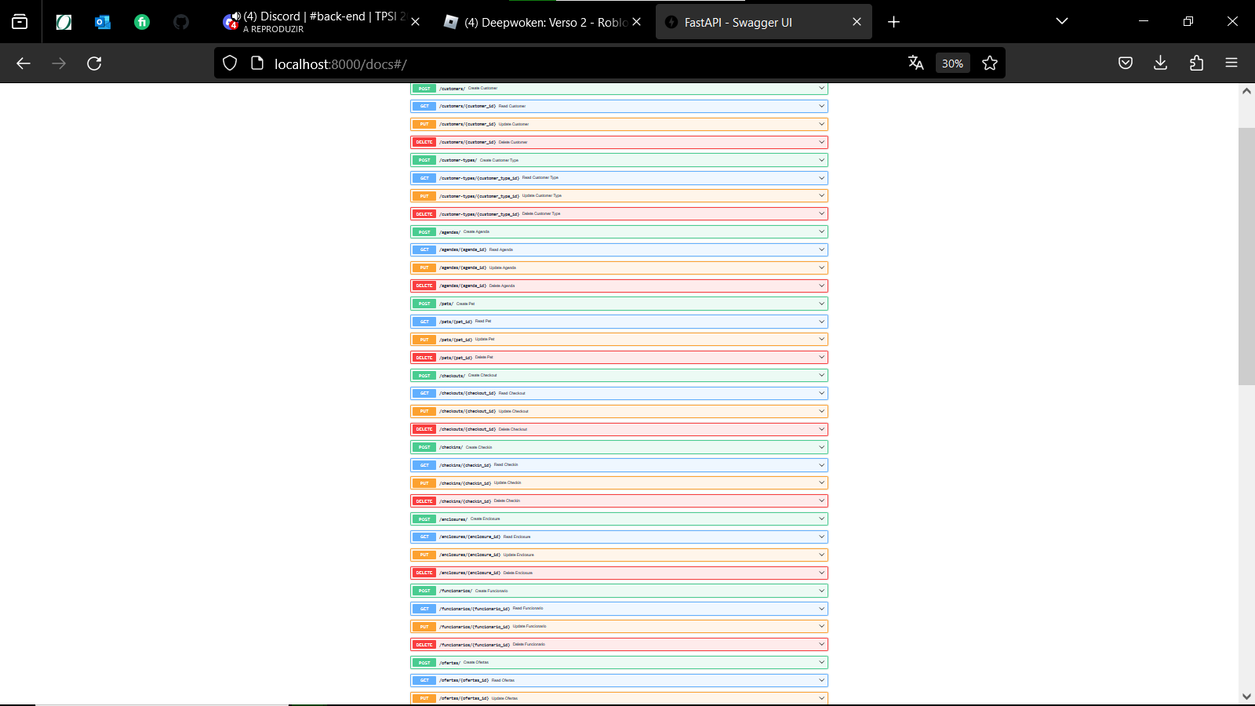
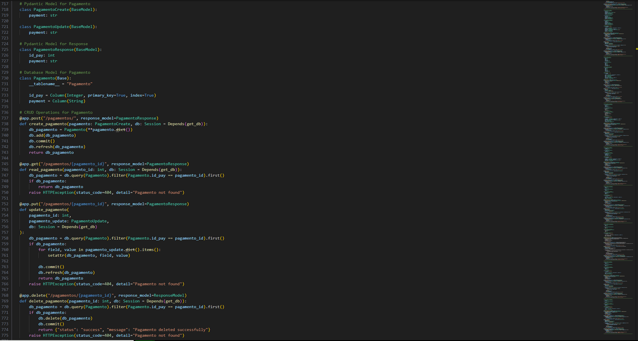
Back End
Atualização ficheiros retirados 21/11 do github às 18:07
CRUD para todas as tabelas criado em um só ficheiro (customer.py)

